Slide 1



线下项目九组
王玉龙、骆开星、敬海洋、吴钦、李纤
汇报人：敬海洋

Slide 2

目 录
团队介绍
点击添加文本
工作流程
点击添加文本
团队分工
项目介绍
点击添加文本
页面展示
团队心得
点击添加文本

Slide 3
01
PART
团队介绍

Slide 4


团队介绍
1
团队名称：线下项目九组
点击添加文本
2
团队队员:王玉龙、敬海洋、吴钦、李纤
点击添加文本
团队组长：骆开星
3
点击添加文本
点击添加文本
4
团队口号：敲更好的代码

Slide 5
02
PART
工作流程

Slide 6










工作流程
点击添加文本
完成
目标
01
02
点击添加文本
03
04
进行合理的分工
小程序的确定
项目整合、汇报
点击添加文本
前端后台的开发
前端进行接口的调用
点击添加文本

Slide 7
03
PART
团队分工

Slide 8
前端
首页、我的：李纤
动态、播放：骆开星
分区、登录：王玉龙

Slide 9
后端
接口：敬海洋、吴钦

Slide 10
04
PART
项目介绍

Slide 11

项目介绍
点击添加文本
使用工具
使用技术
前端：微信开发者工具
前端：WXML+WXSS、JS、
点击添加文本
后端：idea、Navicat、Postman、Tomcat
后端：maven、druid连接池、数据库操作、 Ajax、json
点击添加文本
点击添加文本

Slide 12
05
PART
页面展示

Slide 13
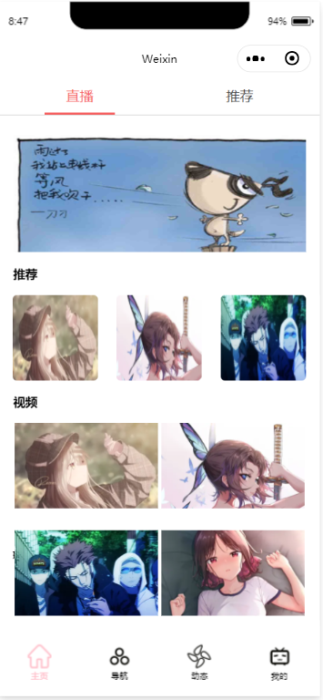
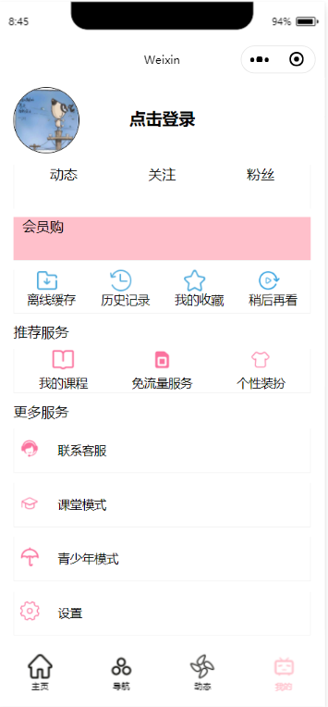
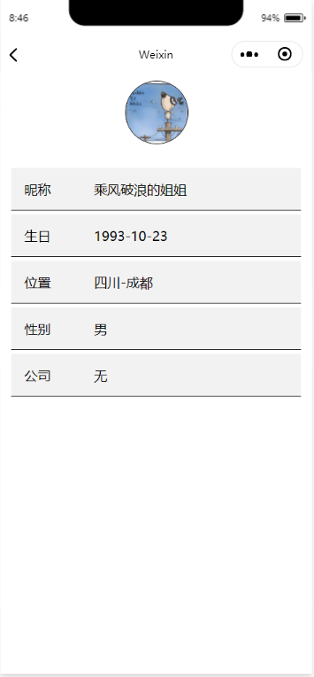
页面展示
李纤
首页
我的
个人信息
点击添加文本
点击添加文本
点击添加文本
点击添加文本

Slide 14
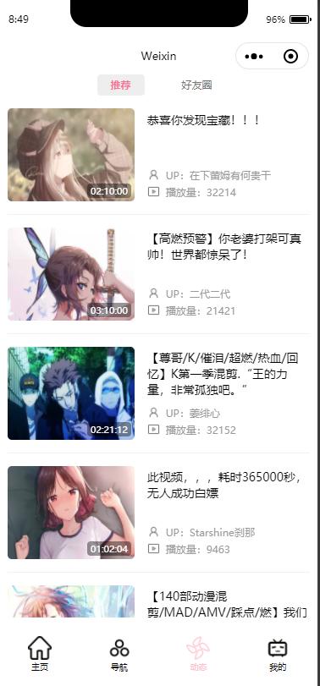
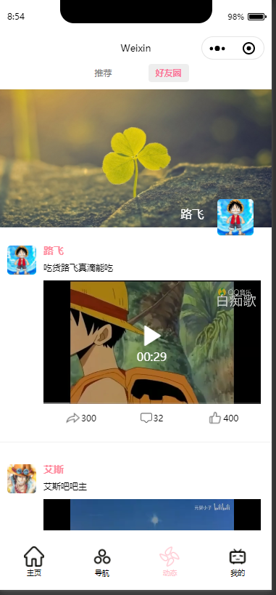
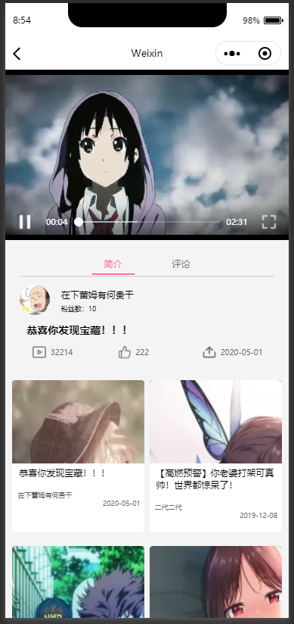
页面展示
骆开星
动态
好友圈
播放
点击添加文本
点击添加文本
点击添加文本
点击添加文本

Slide 15
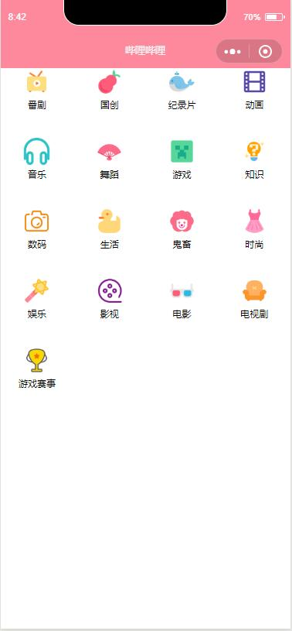
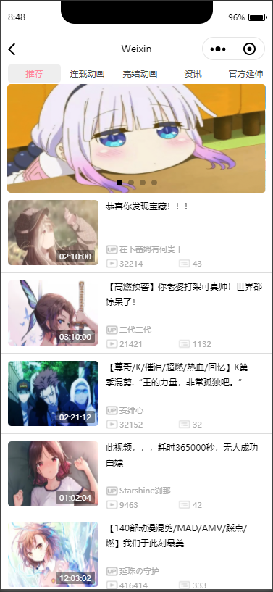
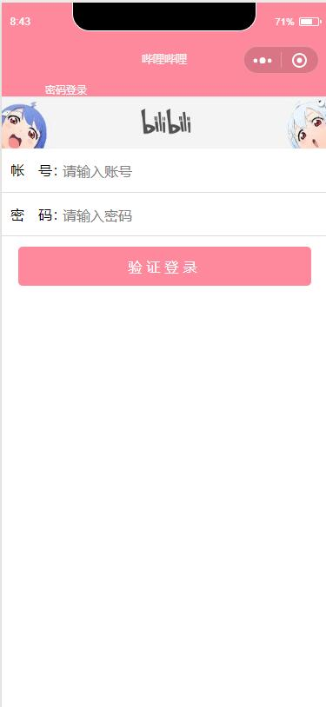
页面展示
王玉龙
分区
分区内容
登录
点击添加文本
点击添加文本
点击添加文本
点击添加文本

Slide 16
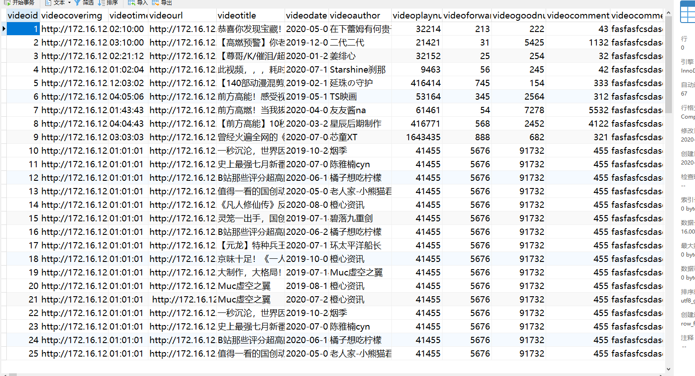
页面展示
点击添加文本
点击添加文本
点击添加文本
点击添加文本

Slide 17
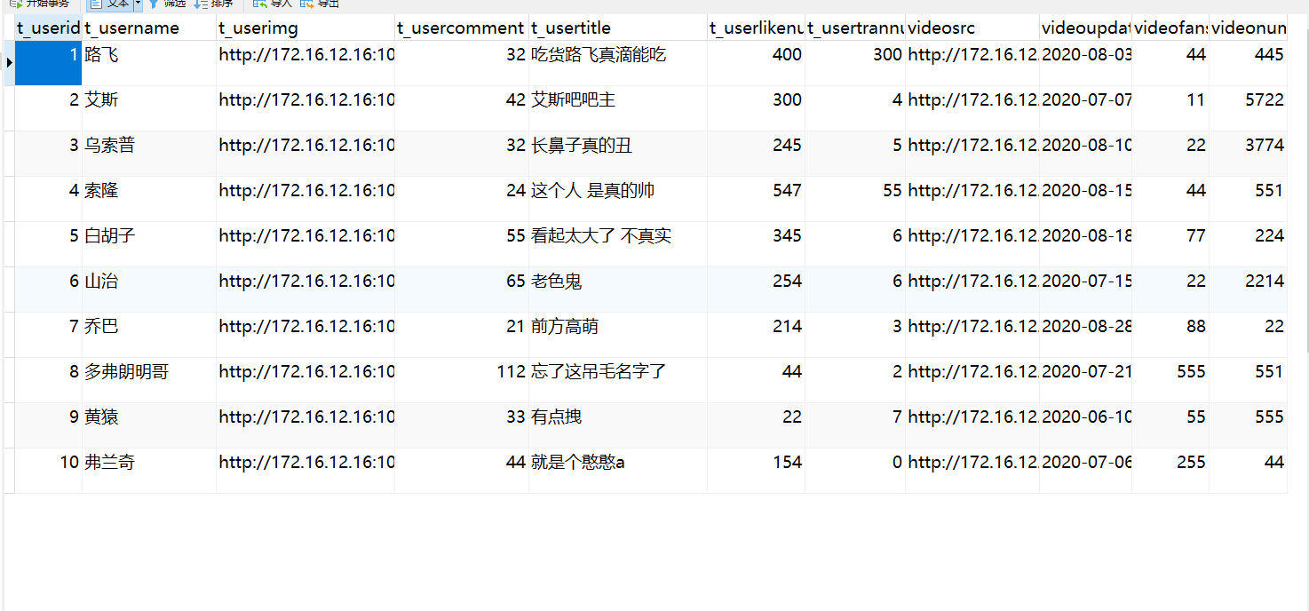
页面展示
点击添加文本
点击添加文本
点击添加文本
点击添加文本

Slide 18
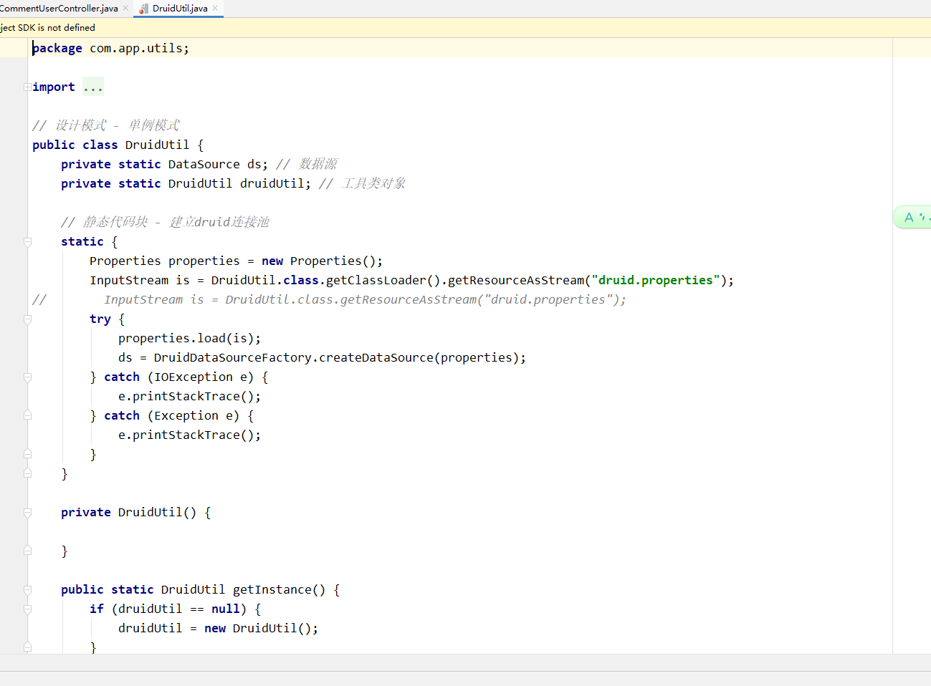
页面展示
点击添加文本
点击添加文本
点击添加文本
点击添加文本

Slide 19
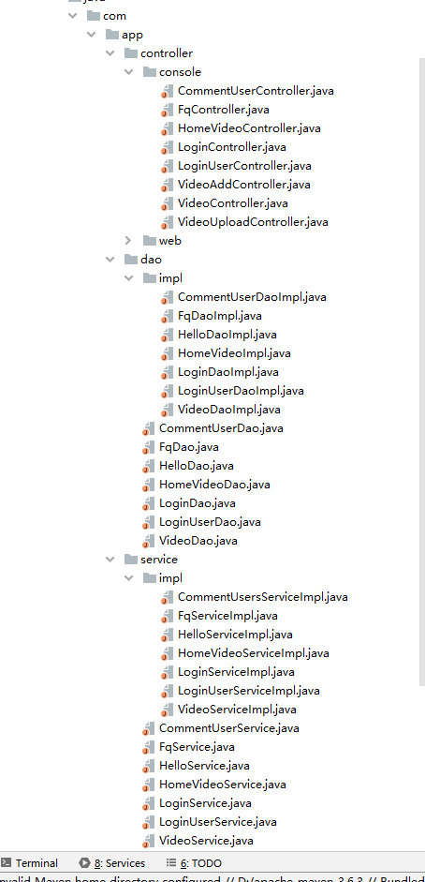
页面展示
点击添加文本
点击添加文本
点击添加文本
点击添加文本

Slide 20
06
PART
团队心得

Slide 21
团队感悟
这次的项目是一个非常锻炼能力的项目，会运用到之前大部分的知识，同时项目的完成对团队的协作也有着很大的考验。
通过这次的项目，让我们组的每个成员都有很大的收获，在增强了技术的同时也让每个人的团队意识、沟通能力有了很大的提升。但是不足的地方就是在技术方面的缺失，有很多想要达到的效果都因为技术的问题而未能实现。
这次的项目也让我们认清楚了自己的实力，在以后的生活中，我们也要多多的去学习新的知识，提升自己的能力。
点击添加文本
点击添加文本
点击添加文本
点击添加文本

Slide 22




PS:因为组长特别牛逼，所以我们的页面显得很low！
点击添加文本
点击添加文本
谢谢观看
点击添加文本
点击添加文本

